Slide 1
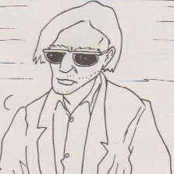
4 nocions de llenguatge visual

Slide 2
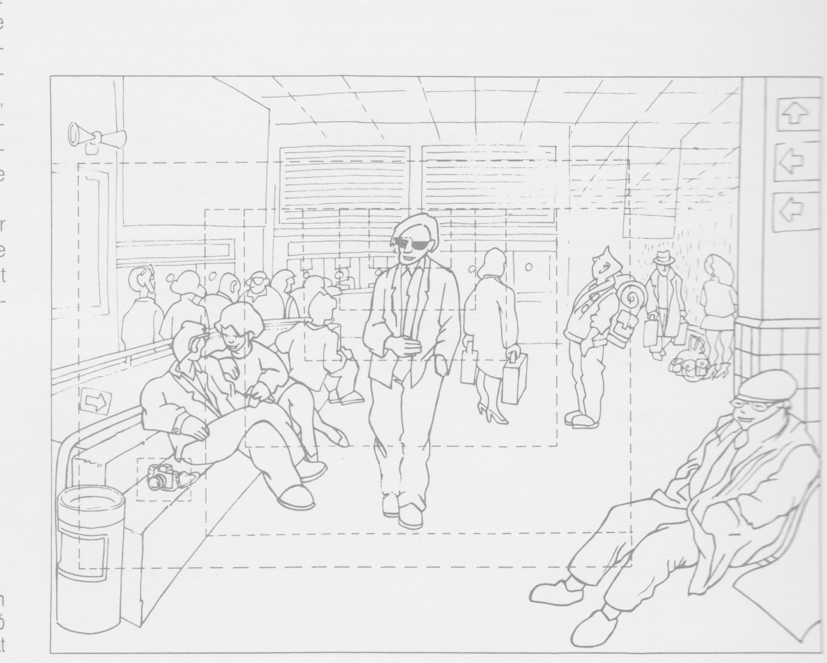
Planificació: representació selectiva de la realitat
Doble concepte de pla:
valor d’enquadrament
unitat de presa

Slide 3
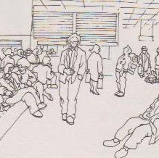
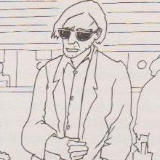
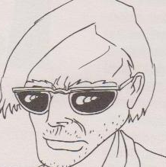
Diferents plans, diferents significats
Pla general
Pla mitjà
Primer pla

Slide 4
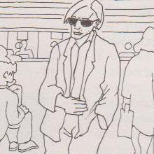
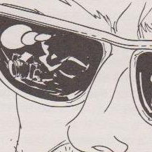
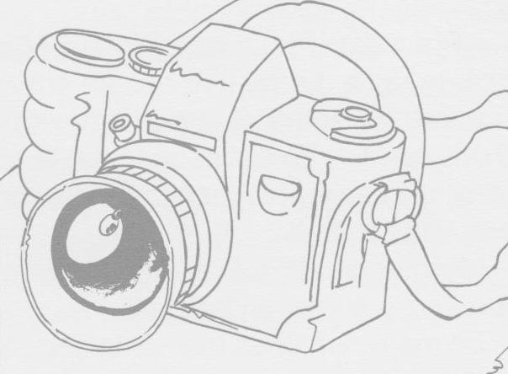
Més plans
Pla americà
Pla mitjà curt
Primeríssim pla
Pla de detall

Slide 5
Més llenguatge visual
Angulació:
Normal
Picat
Contrapicat
Angle inclinat
Moviments de càmera:
Panoràmica (horitzontal o vertical)
Travelling (endavant, endarrera, lateral, circular)
Zomm (apropament, allunyament)

Slide 6
Edició
Transicions:
Tall en sec
Fosa en negre. Obertura en negre
Encadenament, fosa encadenada
Cortineta
Desenfocament
A tenir en compte:
La durada dels plans. El ritme (plans curts)
El raccord o continuïtat
El sò, la música

